Slide 1
公民連携による
給食センター施設整備・運営
2024.3.6
一般社団法人 国土政策研究会
理事 伊庭 良知
y.iba.jj2@gmail.com

Slide 2
知っておきたい基礎知識
なぜ自治体はＰＦＩ発注をするのか

Slide 3
公民連携（ＰＰＰ・ＰＦＩ）とは
公共事業発注改革
スピードアップ
縦割り行政の改善
単年度主義の改革
等
自治体の
公共事業発注
地方自治法に基づく
様々な規制がじゃま
行政財産の多目的利用可能
民間収益施設併設可能
長期債務負担可能
民間債務可能
あらたに
運営権設定可能（2013年）
公共資産による財政収入増加
行政財産の多目的利用禁止
民間収益施設併設禁止
長期債務負担の禁止
民間債務の禁止など
公共事業のスピードアップ
公民の入札労力軽減
財政負担の軽減
民間は
これを実現するチーム
編成
横持法で規制緩和
ＰＦＩ法制定
（1999年）
ＰＦＩ法による
ＰＦＩ事業を利用して
行財政改革

Slide 4
ＰＦＩ法は規制緩和法（職員は楽になるのに）
地方自治法でできないとされたことをできるようにする
  行政財産の目的外使用可能：学校に公民館をいれたり、ホールをいれたり
    公共施設の統合・複合化
    施設整備の重複出費を防ぐ：土地の重複購入：建物の余分な床面積
  行政財産に民間収益施設併設可能：図書館にレストランや本屋やカフェ
    利用者の利便性向上
    民間から定期借地料や家賃収入の徴収：自治体収入の増加：後年度負担「０」
  長期間契約を可能にする：長期債務負担行為により、３０年、５０年
    単年度会計の打破：必要なときに維持管理・修繕費の予算不成立で耐久が短い
  税収と債券発行以外の資金調達可能
    一般の民間企業が資金立て替え・分割割賦払い
一括発注による合理化：時間・施設・業務・地域

Slide 5
国の取り組み方針
ＰＰＰ／ＰＦＩ推進
アクションプラン
（令和5年改訂版）の内容

Slide 6
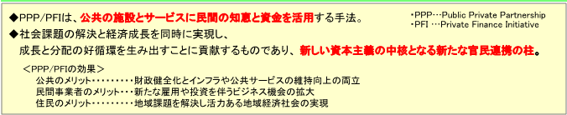



Slide 7
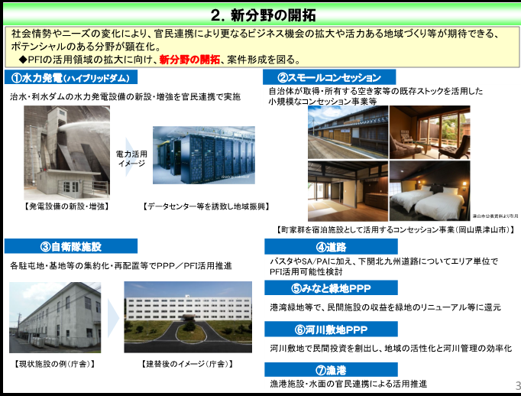
分野別PFI事業数
２０２４年２月まで
公営住宅 ２０７件
給食センター １１３件
小中学校関連
（空調整備含む） ９３件
庁舎 ５６件
公園 ４９件
斎場 １９件
道の駅 １１件

Slide 8
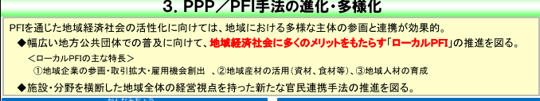

Slide 9
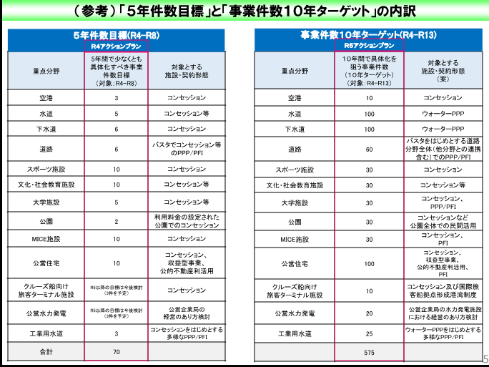

Slide 10
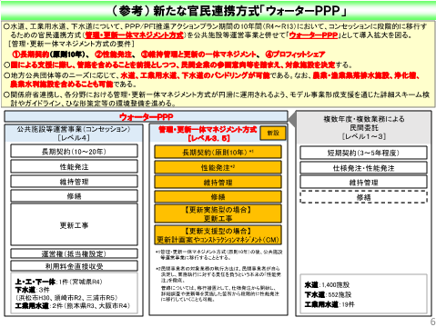
コンセッションが最終目標
管理・更新（整備）一体
マネージメント方式
①長期契約
②性能発注
③維持管理・整備一体
④プロフィットシェア
蒲郡市水族館
コンセッション検討

Slide 11
平成25年6月
甘利大臣発表
これが基本

Slide 12
国の推進支援（20年以上の経験で効果的だと認めて推進方針）
内閣府と国土交通省総合政策局が主体
社会資本整備一括交付金の重点配分
  ＰＰＰ／ＰＦＩ方式で実施すると重点項目に位置付け
  交付金配分で優遇：下水道・都市公園・住宅・クルーズ船ターミナルなど
調査検討業務支援
  先導的公民連携調査補助事業：2000万円まで、100％補助など
  文科省：文教施設の先導的調査補助事業
プラットフォーム形成補助
  沖縄がもっとも活発：沖縄振興開発金融公庫のご努力のたまもの
サウンディング支援

Slide 13
公民連携事業（PPP・PFI）の特徴と公と民間両方がレベルアップ
公・・・・民・・・・連携 なので
・公の理解と推進意欲（行政改革意欲）
無駄なお金を使わない：有効に効率的にの精神
すべての業務で、一人一人が努力する必要
他の部局がやればいい。浮いたお金こっちに回して！
・民の工夫とレベルの高さが必要：研鑽が必要
公に決めてもらいたい はやめよう 民からの提案を！
民に公よりも優れたアイデアと実行力がないのなら、公民連携不要
公からの指示待ち・仕様がでないと何もできない はやめよう。

Slide 14
給食センターに話をもどすと
特徴：大規模調理場の運営：特殊業務が含まれる：必要機能
たぶん 本土でも ６～７社 くらいしかない
ここ15年ほどの約70案件を全部調理受託（15年間なので初期の委託が終わりつつある）
継続の相談がちょくちょく
平均事業費 50億円と仮定すると 3500億円（施設1000億調理2500億）

Slide 15
過去のＰＦＩ事業（その１）（全113事業）
住宅207事業に次ぎ、2位
湖西市 2022/12 PFI-BTO 4000食
相模原市 2023/11 PFI-BTO 9000食 南部・北部２施設
うるま市 2023/2 PFI-BTO
米沢市 2023/5 PFI-BTO 2000食
小郡市 2023/7 PFI-BTO 2000食
長崎市 2022/9 PFI-BTO 4000食
西条市 2022/10 PFI-BTO 4500食 59億円
福島市 2022/1 PFI-BTO 10000食 95億円 1社
神戸市 2023/3 PFI-BTO 105億円

Slide 16
過去のＰＦＩ事業（その１）（全113事業）
住宅207事業に次ぎ、2位
所沢市 2020/12 PFI-BTO 9000食
平塚市 2021/4 PFI-BTO 15000食
倉敷市 2021/6 PFI-BTO 6000食
一宮市 2021/3 PFI-BTO 10000食
豊橋市 2018/11 PFI-BTO 10000食 120億円 7％
福井市 2020/11 PFI-BTO 13000食 150億円 予想9.98%
国立市 2020/8 PFI-BTO 5000食 57億円 1.4% 1社
立川市 2020/7 PFI-BTO 8500食 97億円 3％

Slide 17
過去のＰＦＩ事業（その１）（全113事業）
住宅207事業に次ぎ、2位
尼崎市 2019/4 PFI-BTO 10000食 114億円 7％
盛岡市 2019/8 PFI-BTO 8500食
厚木市 2019/5 PFI-BTO 10000食 82億円 15％
長崎市 2019/6 PFI-BTO 8000食 91億円 20％
川西市 2019/9 PFI-BTO
館山市 2018/10 PFI-BTO 3500食 48億円 3％
小平市 2019/2 PFI-BTO 5000食
豊橋市 2018/11 PFI-BTO 10000食 120億円 7％

Slide 18
過去のＰＦＩ事業（その２）
長井市 2018/12 PFI-BTO 2800食 38億円 ０％
伊賀市 2017/２ PFI-BTO 3000食 40億円 5％
福岡市 2017/12 PFI-BTO 15000食 130億円 19%
須坂市 2017/10 PFI-BTO 4500食 46億円 4％
茂原市 2017/4 PFI-BTO 6500食 60億円 5％
館山市 2018/10 PFI-BTO 3500食 48億円 3％
北上市 2017/9 PFI-BTO 10000食
横須賀市 2018/11 DBO 10000食 1１0億円 10％

Slide 19
VFM実態

Slide 20
PFIにより
最大１８％の財政負担が軽減

Slide 21
米飯が含まれるか？
水光熱費が含まれるか？
見学コースなど食育が含まれるか？
配送が含まれるか？
配膳（各校）が含まれるか？
など、個々に内容が違うので
金額のばらつきがでる。

Slide 22
参考資料：学校給食Cの有効活用について
［自主事業の例］として、募集要項に記載されていた例
(a)給食提供日以外（夏休みや土日など）における、施設や設備能力を活用した事 業。
※資料7「長期休暇中の学童保育所への給食提供について」で示す、学童保育所 への給食提供は除く。
(b)食に係るセミナーや料理教室など食育事業。
(c)地元農家等と協力した地場産品の販売やPRを行う事業。
(d)施設愛称の命名権（ネーミングライツ）や、配送車や壁面広告に関する事業。
(e)他機能の施設との合築による自主事業や自動販売機の設置など主業務とかかわ りがなく
リスクを発生させない事業。

Slide 23
給食センターはなぜPFI・PPPが向いているのか？
給食センター：公共施設には他にない食品生産工場
  工場：
    民間の工場で生産にかかわる人が、工場の設計・建設にかかわらない、そんなことが？
    PFIもしくはDBO：すなわち設計・建設・調理運営一体で事業推進する唯一の方式
なので
  給食センター事業は、PFIやDBO方式で推進するべき事業
公共施設の整備で、PPP・PFI方式のみが
  調理運営する人が、設計・建設・維持管理・調理機器整備に関わることができる方法

Slide 24
給食センター事業の検討の本質
一体どんな工夫があるの？
食事だけ買ったら
給食事業ってなんだろう？
なんか
施設の整備の
話ばかり
してませんか？
施設の使ってない時間の利用
子どもたちに
栄養豊かな
バランスのとれた
おいしい食事を！
しかも
ご家庭に負担をかけずに
クックチル方式
他の公共施設と複合
民間の施設と複合
あれ！
給食事業って
設備建設することじゃ
なかったんだ！
でも
施設面の課題多いんだよ！
古くなった不衛生な調理施設
建て替え時期
HACCP基準・ドライシステム
財政面
そんなに給食にかける
予算ないのだけど？
でも
真剣に安くできる仕組み
検討も実行もあまり見られないなあ！
より衛生的でおいしい給食供給・給食事業費の削減・給食施設での収入の方策→給食費の無償化への道

Slide 25
給食提供の方法の分類
どこで調理する
  自校式：各学校で調理
  給食センター方式：複数の学校の調理し、各校に配送。
    公共施設：施設所有が公共：調理運営が直轄：調理運営が民間委託
    民間施設：施設所有が公共： ：調理運営が民間委託：食事を買う。
配膳方法
  食缶配送：学校内で配膳：2時間喫食しないと衛生面：学校に届いて時間が！
  ランチボックス方式：調理場内で配膳完了：2時間喫食：届けばすぐ。
配送方法・当日調理・事前調理するか：労働状態の改善・人材不足
  食缶配送：保存なしの配送：2時間喫食
  保存手法を用いた配送：クックチル（ファミレス）：学校内加熱：各校に加熱機器
  レトルト、缶詰、冷凍などの保存技術の進歩とともに。

Slide 26
給食センターＰＦＩの目的
小中学校完全給食化・給食費の無償化を目指したい
施設整備費の負担軽減と平準化
  国庫補助が比較的少ない
  公債枠がない。一般財源の1時的負担を避ける。（予算がない）⇒ PFI方式
  過疎債、合併特例債、防衛補助などが使えて行政の資金調達可能な場合は、ＤＢＯ方式が有利
長期調理委託（15年事業が多い）を可能にする。
  ＰＦＩでは、条例は特に必要ない。
  条例で長期委託ができる。長期契約の条例策定（ＤＢＯなどでは必要）
給食センターは利用率が低い。１６％くらい：有効利用を図りたい⇒PFIでないとできない
  空き時間を、高齢者向け宅配や医療機関向け給食、幼稚園や保育園、こども食堂、市民食堂など
  公共目的の多用途に使えないか？使うことで公共サービスの向上に！
  空き時間にスーパーやコンビニの総菜製造や、宅配事業、駅弁、ランチ弁当、民間施設向け食提供
  クックチルなどによる給食センター業務の平準化努力：働き方改革効果を目指す。メニューの工夫
  まだ、事例がない。正しい知識がなく、公共側（教育委員会）が認めない。PTAや教職員の反対
事業費を削減する。２％～２０％などの実績があって公民連携は効果ある。

Slide 27
給食センター事業の公共の目的
安全安心に 栄養のバランスを考えた 昼食を 子供たちに提供
  施設をもつこと 施設を維持すること 調理・配送すること ：これが行政の仕事？
    これが、、、目的ではない。→
    民間にできることは民間に任せる。（施設を持つこと、維持すること、配送すること など）
公共の役割
  バランスのとれたメニュー策定
  食事の重要性・栄養摂取・適正な食習慣の維持の重要性の教育
  民間企業の業務の適正性の業務監査
  子どもたちの評価把握・残食の減少状況などの把握
その他行政目的
  地域の農業・漁業・畜産などの振興目的
  食を通じて地域への愛着教育
小中高の完全給食化・給食の無償化の動きが活発

Slide 28
給食センター事業のさまざまな選択肢の論点
施設の多目的な集約：他の公共施設・他の調理提供などを許可するか？
  学校・市役所・公民館・図書館・学童保育・高齢者施設・体育館に併設など
  民間住宅、民間施設と併設：民間福祉・医療施設、民間学童保育などの併設
  調理業務の許可：高齢者向け宅配、高齢者施設・病院食供給、スーパーの総菜供給
  こども食堂、市民食堂などの調理業務への施設貸し出し
食材調達も民間の業務に含むか？
クックチルを認めるか？
見学・食育業務も含めるか？
学校内配膳業務を含むか？
民間調理場からの給食供給

Slide 29
給食センターの活用の工夫
給食費の無償化などの原資
お金がいるのですね！
施設の利用率
の低さ
空いてる時間
有効活用
高齢者サービスなどなど
こども食堂など
人手不足の課題
短い時間に作業集中
作業時間の
標準化
クックチルの検討
施設整備費
低減
複合設置
様々な施設との併設
公共施設・民間施設
水光熱費
低減
まだまだ実現していないし、発注側が工夫をすることを望んでいない
いつまでも給食事業だけ行財政改革しないですますわけにはいかない

Slide 30
標準的な案件の必要機能と民間の役割（チーム編成）
非常に多くの企業
による
チーム編成
調理運営企業の
数が少ない
チームが多く
編成できない
HACCPを学び、適用することで
いままで
経験のない企業
にも道が開ける
発注側で
門戸を狭くしない
（実績要件）
有資格建設企業・・・・・・・ ○○建設：資格確認
有資格設計企業・・・・・・・ ○○事務所：資格確認
融資アレンジ・・・・・・・・・・・・・・・・ ○○(株)＋○○銀行
調理機器メーカー・・・・・・・・・・・・・ ○○(株)
調理請負企業・・・・・・・・・・・・・・・ ○○食品：資格確認
配送企業・・・・・・・ ○○配送：
設備・ＩＴ関連企業・・・・・・・・・・・ 〇〇株式会社
ＨＡＣＣＰアドバイザー・・・・・・・・・ ○○
見学コース展示設計：構想・・・・・ ○○(株)
廃棄物処理・残渣処理・・・・・・・・ 調理請負企業と相談
衛生管理・・・・・・・・・・・・・・・・・・・ 調理請負企業と相談
アドバイザー・・・・・ ○○・○○・○○
提案書作成（必要なら） ○○
経験がなければ
経験のある
企業と協働で
学んでいくことも
必要
新たな
学校給食事業企業
の
育成も検討
すべき

Slide 31
多くの機能：多くのメンバーの参加が必要
各部門のそれぞれで強い企業が参加すれば強いチームになる
チームメンバーが強いかで、勝てるかは7割方決まる
しっかり、早くから準備して、強いチームを作ること
多くの企業を統括して前に進めて提案につなげる強いプロマネを置くこと
熟慮して強いチームを！！強いプロマネを！！チームに確保すること！！

Slide 32
自治体発注の段階と民間の業務の流れ
民間のチームに
何らかの立場で参加
自社の担当する分野で
チーム提案に貢献し
チームを勝利に！！
情報収集段階
チーム編成段階
提案策定段階
公共側の
混沌
何を、どのように
サウンディング
市場調査
公共側の
ある程度の見通し
公共側の意図
ある程度の明確化
マスコミ情報・自治体公表
基本計画
可能性調査
審査委員会
公表
アドバイザーの募集・決定
民間側の
混沌
何やるらしい！
誰と組む？
自社立位置？
提案価格策定
提案書
民間側の
チーム編成
必要機能想定
チーム確定
企業間協定
締結
融資
確約
融資交渉
提案内容策定
情報は不足。 でも
確実に必要な企業はわかる。
代表企業・設計・建設・維持管理
給食だったら調理、公園なら造園とか
実施方針公表
募集要項等公表
時間の流れ

Slide 33

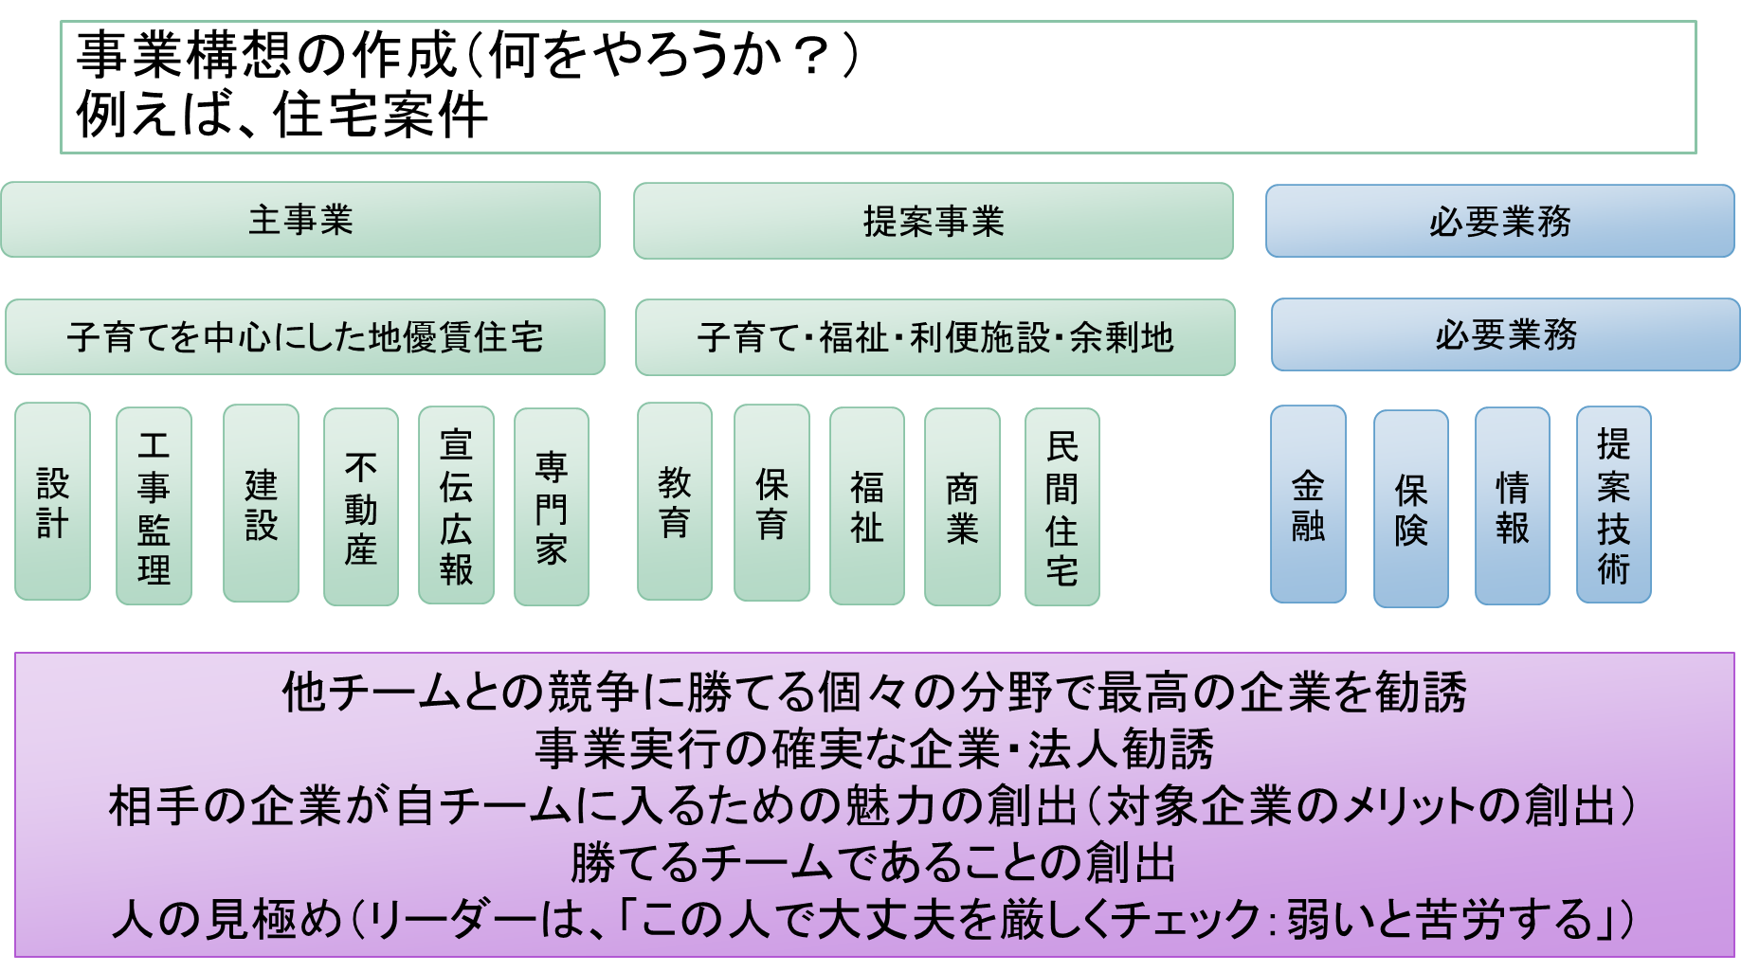
まず、事業のラフ分析
給食案件だったらどうなるか？
作ってみて下さい！！

Slide 34
提案策定組織：給食案件では
代表企業
情報交換
意思決定
リーダー
リーダーサブ
○○
提案策定
〇〇
全体会議
全員参加
戦略分科会
設計・建設
分科会
運営分科会
維持管理分科会
情報・通信ＷＴ
建屋内部ＷＴ
調理施設ＷＴ
配送・配膳ＷＴ
設備計画ＷＴ
提案価格ＷＴ
外部計画ＷＴ
調理運営ＷＴ
水光熱WＴ
エネルギー
金融WＴ
保険・リスクWT

Slide 35
各機能：ターゲット企業のリストアップ
企業選定の考慮事項
項目 効果
  地元企業で有力な企業がないかの調査・検討 地元加点が狙える
  いつも組んでいる企業があればなおいい。 気心が知れている
  PFI事業参加実績があるか 他のノウハウが！
  提案策定の自由なノウハウが出そう 斬新な提案
  提案策定に手弁当で参加可能（特に設計） 提案策定費用削減
  協力的な企業か？高圧的でないか？ Win/winnが重要
  信頼でき誠実な企業か？

Slide 36
仮でもなんでもいい加減でも 組織図想定する。
自治体
第3者監視委員会
金融機関
特定公園施設分融資
コンソーシャムチーム
SPC
構成企業
構成員
〇〇〇
出資
あなたの会社にここに入ってほしい
ついては、条件協議したい！！
提案自主事業分融資
特定公園施設事業
公募対象公園提案事業
協力企業
設計
工事管理
建設
建築物
維持
管理
庭園
維持
管理
運営
設計
工事管理
建設
建築物
維持
管理
運営
施設
運営
施設
保有
〇〇設計
〇〇
建設
〇〇
管理
○○
造園
◎◎
◎◎設計
◎◎
建設
○○
産業
○○
産業
○○
不動産
給食案件だったらどうなるか？
作ってみて下さい。
建築
〇〇
設計
景観
◎◎設計
建築
〇〇建設
造成
◎◎建設
建築
〇〇
設計
景観
◎◎設計
建築
〇〇建設
造成
◎◎建設
スポーツ
◎◎
イベント
◎◎
構造
◎◎
設計
設備
◎◎
設計
店舗
○○
設計
庭園
◎◎設計
道路外構
○○
設計
設備
◎◎建設
内装
◎◎建設
構造
◎◎
設計
設備
◎◎
設計
店舗
○○
設計
庭園
◎◎設計
道路外構
○○
設計
設備
◎◎建設
内装
◎◎建設
IT
○○システム

Slide 37
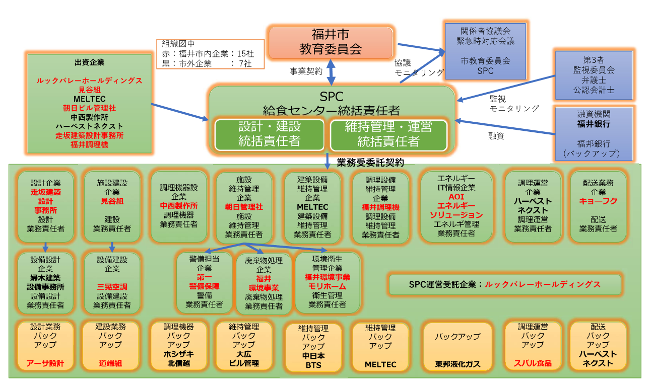

Slide 38
審査の肝
民間も確実に実行し提案
ＰＰＰ・ＰＦＩなら、民間は
こんなに真剣に考えてくれる！ 例

Slide 39
給食センターにおけるＰＦＩ事業者選定審査
ＨＡＣＣＰ基準による考え方の理解
  学校給食業務実施前後の消毒・衛生管理の考え方
  ＨＡＣＣＰを順守するための、施設・設備の考え方
    コーナーなどの処理などに行き届いた配慮をしているか（一番こ細かいようなところまで）
事業継続への配慮
  従業員の確保方策
  非常時の対応：バックアップ体制・災害時対応
  配送ルートや渋滞対応
周辺への配慮
  臭気・騒音・害虫害獣対策・
施設有効活用の方策
  他の行政の課題解決への貢献・民間事業とのコラボ など
地元経済への貢献：地元企業の参画:事業費ができるだけ地元に落ちるように

Slide 40
民間が提案を作るときの
コンセプト計画例

Slide 41
チーム提案企画書
①内容
a.今わかってる事業内容
新聞・PFIインフォーメーション→実施方針→募集要項
b.事業実施組織図のあらあら
前のスライドもたいなもの
c.提案策定体制と提案策定予算案
d.わがチームの提案方向性・コンセプトのあらあら
②今わかってることで書けること、想定・独断・偏見でも書く。

Slide 44
キックオフ会議
①目的
a.メンバーの顔合わせとチーム内での責任の自覚醸成
互いのメンバー名刺交換
メンバー内連絡網のリスト作成・全員への周知徹底
必要な会議に必要な人がいないと決まらない
b.分科会の設定の決定と分科会長の決定
各分野の提案内容討議と方向性決定の責任の自覚
c.スケジュール案の提示とその日の各自スケジュール確認
d.作業の納期の確認と、遅れなき提案策定の意思確認
e.必要に応じ、「懇親会」などの企画による友好関係の醸成

Slide 45
情報共有とファイル
多くの情報が行き来する。
最新の情報の明確化と手戻りの防止
全員が情報のチェックとアイデア出し
全員が共有できるサーバー設定

Slide 46
情報共有とファイル
①共有ファイルの設定
a. メンバーが誰でもアクセスできるサーバーを設定する
作成資料
電話・メールのやり取りのメンバー間共有
つくりかけの提案ページなど、必ず直ちに入れる
b.ファイルNo.の統一
例えば、 2203250925設計配置検討メモ伊庭
2205100948様式4-8維持管理提案つくりかけ伊庭
c.ファイル内文書をいじると
きは、1回自分で取り出す。
もとのファイル内からいったん消しておく。
d.手直しや書き込み終了時、もしくは1日の終わりに、もとに戻す。

Slide 47
企業間協定書
各チームメンバーの役割と権利明記
秘密保持の条項（別に秘密保持契約を結んでもいい）
提案策定費用の分担（負けた時は捨て金）

Slide 48
企業間協定書
①目的と記載内容
a.チームメンバーの役割・義務・権利の明確化・機密保持
チームメンバー各企業の役割の規定
各企業
義務（出資、費用分担、コンテンツの提出、見積業務、業務実行）
権利（受託業務の確約、売上額の確定）の明確な記載
b.審査に対し、提案内容の各企業の確約のエビデンス提出
わが社は提案の金額で必ず建設をやり遂げます。の記載
押印した協定書でその約束をしましたよ！の証拠（エビデンス）提出
c. メンバー企業が逃げないよう、逃げた時のペナルティ規定
d. メンバーの離脱や変更の時の条件規定 など
企業間協定ひな形１
企業間協定ひな形２

Slide 49
提案作成・提出までの費用ってなに？
（負けた時は捨て金になる。勝ったときは事業費に含まれ戻ってくる）
提案時提出する資料
  ① 参加表明時：会社概要、実績エビデンス、資格証明とか
    これは、各企業が準備するので、費用はかからない
  ② 提案書・図面集の策定
    これは結構な作業なので、手弁当から、費用負担が発生する場合など様々。
設計と、アドバイザー以外は手弁当で作業・打ち合わせ参加
会議費・設計企業・アドバイザーへの支払いが発生することが。
  負担は様々の形がある
    代表企業やオリジネーター（取り組みの言い出しっぺ・やりたい企業）負担
    メンバーで負担 私のチームは多くこれ！落札時の受注金額比例で。。。
  支払い金額は様々
    設計・アドバイザーによりさまざま
      経費だけ。（落札した場合、設計は仕事がもらえる、アドバイザーは成功報酬設定）
      負けた場合は持ち出しでやる。私の場合は多くはこれ！
      提案支援が本業なので、フルでほしい。（勝っても負けても、それぽっきり）
      負けても同額ならインセンティブが働かないのでは。。。。

Slide 50
チーム編成時提案作成費をどうするのか決めておいてください。
納得したら
企業間協定に明記していく。
必ず変更が出るので
企業間協定書は何度かの
改定がでてくる。
メンバー変更・金額変更
スキームの変更など
メンバーリクルート時、必ずこの話をする。
  あとでもめないこと。
    提案作成費用がなくチームが瓦解しないように。
    チームメンバーのモチベーションを落とさないように。
例えばこんな風に。
  支出
    設計会社への支払い （外注費（CG、図面、スケッチ、外注設計費等））200万円
    アドバイザー （交通費・宿泊費など） 100万円
    会議費・印刷費他経費 50万円
    合計 350万円
  負担
    総事業費（提案金額） 10億円
    設計建設など施設整備 7億円 350✖7/10=245万円（設計・建設企業負担）
    （設計・建築・土木・塗装・内装・設備・管など受注額に応じ負担）
    （たとえば塗装7000万円なら、24万5千円負担）
    維持管理・運営 3億円 350✖3/10=105万円（維持管理・運営企業負担）
    （たとえば清掃：3000万なら10万5千円負担）
    初期には正確な数字がわからないので、想定して負担。提案提出前に金額が確定したら清算。
    （たとえば、清掃2700万になったら、1万500円返す。）
このような負担があることを理解の上、チームに加わっていただく。
そのかわり、勝った場合は、2700万で清掃の仕事がはいる。

Slide 51
提案策定時コンソーシャム組織
給食案件だったらどうなるか？
作ってみて下さい。
代表企業
Ａ社
プロジェクトリーダー
委託（誰から）
スポンサー
コンソチームG
メンバー各社が
お客様にならないように
責任を持たせる
当事者意識の醸成
活動によりレベルアップ
プロジェクトの面白さ
会議主宰・主導
分科会長を人選
任命
全体会議
誰が出るか？設定
分科会長と分科会長の指示した人
情報分析分科会
Ｄ建設がリーダー
地元情報
審査員情報
敵対企業情報
先行事例収集
先行落札金額収集
その他データ
設計建設分科会
Ａ建設がリーダー
Ｂ設計がサブ
提案設計コンセプト
配置図・概略図
設計見積もり
見積もり作成
維持管理・運営分科会
Ｅビル管がリーダー
Ｆ企画がサブ
維持・運営コンセプト
体制・提案コンセプト
見積もり作成
独立採算事業分科会
Gデベがリーダー
独立採算事業企画
テナント誘致
設計・建設企業
資金調達
リート設定
採算計算チェック

Slide 52
初めての企業さんの症状
自社が分担する業務に関し
  相手チームに勝てるアイデアやこれは！といえる提案が必要！がわかっていない
  基本設計とか、きちんと詰まった計画になってない状態で見積！がわかっていない
  オーバーランしたら、あとで増額もある。と、勝手に思っている。
  自分から考えていろいろ決めていかなくてはならない！がわかっていない。
  待っていると、誰かが決めて指示を出してくれる。と勝手に思っている。
  実力をチームメンバーが認めてくれないと、次はもちろんないが、今回も見限られるので、しっかりチーム内でパフォーマンスする必要がある。ことをわかってない
なので
初期のうちにPFI事業とは、コンソ―シャムに参加するとは、とか
しっかり教育を並行して行うと、コンソ―シャム運営がスムースに進むことが多い。

Slide 53
提案コンセプト：大項目
（大体こんなことを求められる）
あなたのチームのコンセプトは？
作ってみて下さい。
１．安全・安心でおいしい給食の提供のための施設整備・維持管理・運営
２．児童・父兄・教職員の食育の中心となる施設・運営
３．長期にわたり安定したＳＰＣ運営のための資金・体制確保・モニタリング
４．担当企業が責任をもって事業遂行し、市と協力できる報告・協議体制構築
５．周囲の環境に調和した設計・施設整備・維持管理・運営
災害時の対応
避難所支援
６．省エネ・省資源に徹し、ＬＣＣ最小化の施設整備・維持管理・運営
７．工事期間中の周辺への影響の最小化・安全・品質・環境・工程確保
８．地域に根ざした企業による設計・建設・維持管理・運営による地域貢献
９．構内動線は、内も外も一方向に設定：歩車分離・職員・来客分離
10．内部は汚染・非汚染・アレルギーの交差無しを目標

Slide 54
中項目展開

Slide 55
１．安全・安心でおいしい給食の提供のための施設整備・維持管理・運営
1-1.戦略的なゾーニング（汚染関連・人・食材の動線設計）の明確な提示
1-2.衛生環境確保のための設計・維持管理・運営の工夫の具体的な提示
1-3.環境設計の明確な提示：温度湿度・風量・保管環境等明確な設計思想
1-4.調理・維持管理従業員の知識・意識教育の明確な規定と実行の方策
1-5.従業員の健康・衛生状態維持の体制・方策・マニュアルの具体的な提示
1-6.市の職員（メニュー設定・栄養士等）との協力関係の具体的な提示
1-７.配送職員の受け渡し業務態勢と協力のあり方・交通安全対策
1-８.受け入れ/調理品/食器党検品体制と実施・報告・責任体制の具体的な提示
1-9.受け入れ/調理品検品体制と実施・報告・責任体制の具体的な提示

Slide 56
２．児童・父兄・教職員の食育の中心となる施設・運営
2-1.見学通路の充実
2-2.児童・父兄・教職員・市民・見学者の試食スペースの充実
2-3.児童・父兄・教職員・市民・見学者への食育発信メディアの充実
2-4.市・市職員への提言・提案ができる有識者や父兄による勉強・研修の組織化
2-5.運営企業によるメニュー提案や新しい調理法の市への提案活動
2-6.体験型見学：調理現場の体感・調理体験・ＶＲ・ＩＴなどの駆使

Slide 57
３．長期にわたり安定したＳＰＣ運営のための資金・体制確保・モニタリング
3-1.統括責任者（SPC)－各業務責任者（各担当企業）の指揮命令系統明確化
3-2.市との綿密な協議体制整備と第3者機関による業務モニタリング体制整備
3-3.十分な内部留保金の確保と返済・配当計画の明確化
3-4.大手保険企業によるリスク分析をベースにした付保とリスク対策実施
3-5.すべての業務に対しバックアップサービサーの準備
3-6.信頼できる金融機関による綿密なプロジェクト評価と融資計画
3-7.業務に見合った資金計画の立案と確実な出資・融資体制の明確化
3-8.融資確約の早期獲得

Slide 58
４．担当企業が責任をもって事業遂行し、市と協力できる報告・協議体制構築
4-1.市との協議機関（関係者協議会）の設置
4-2.ISOマネージメントシステムによるファイル・報告システムの構築
4-3.市との意思疎通の斬新な方法検討
4-4.子供たちの声の収集の斬新な方法・声への対応体制の提案

Slide 59
５．周囲の環境に調和した設計・施設整備・維持管理・運営
5-1.周辺と調和した外観デザイン
5-2.緑化面積を最大にし、周辺植栽と調和した樹木選定
5-3.周辺への雨水・汚染物質の排出のMIN化
5-4.換気熱の最大回収による熱放出のＭＩＮ化
5-5.地熱・風力・太陽熱等の利用によるＣＯ₂排出量のＭＩＮ化
5-6.車の一方通行者線設計
5-7.玄関口の景観・けとはれの明確区分：美しい部分と使いやすい部分
5-8.臭気発生源の特定と対策・説明の理論武装

Slide 60
６．省エネ・省資源に徹し、ＬＣＣ最小化の施設整備・維持管理・運営
6-1.長寿命・省エネの最新機器/設備の採用によるLCCのMIN化
6-2.予防保全の考え方に徹した維持管理の実施

Slide 61
７．工事期間中の周辺への影響の最小化・安全・品質・環境・工程確保
7-1.工事現場での責任体制の構築・建設業務責任者の適切配置
7-2.最適仮設計画による工事車両動線の最適化
7-3.低振動・騒音重機の採用による振動・騒音のＭＩＮ化・常時監視機器の設置
7-4.ＩＳＯに基づく品質確保マニュアルの事前作成とＰＤＣＡサイクルマンージメント
7-5.アスベスト対策・粉塵対策（散水・完全被覆・タイヤ洗浄・通路鉄板等）
7-7.交通誘導員・工事車両駐車場・安全運転マニュアル等の最適な準備
7-8.施工品質の維持・向上の方策
7-9.安全・衛生維持のための細部のこだわりポイント洗い出しと提案

Slide 62
８．地域に根ざした企業による設計・建設・維持管理・運営による地域貢献
8-1.地元の建設・運営企業・金融機関・弁護士・公認会計士の積極的参加と採用
8-2.地元雇用の徹底・積極的な障害者雇用の徹底
8-3.各コンソーシャムメンバーによる地域貢献活動の洗い出しと提案
地域からの人材確保の斬新な方策検討と提案
人材確保の確実性とエビデンスの提示

Slide 63
災害時の対応
電気・ガスが
停まっても
業務可能な
方策
食料備蓄
大規模な冷凍庫・冷蔵庫を
保有
ガスの保有
（LPG）
蓄電池・発電機
非常時食料の
備蓄の在り方
避難所への
水・食料供給
支援
貯水タンクの持ち方
沢山の調理業務員がいる
100人規模
可動型調理機器の保有
フードレスキュー車
キッチンカー
災害時の通勤・退勤方策

Slide 64
ご清聴
ありがとうございました。
文責： 伊庭 良知
質問：y.iba.jj2@gmail.com

